Slide 1
A projekt
KÖZÖSSÉGI WEBOLDAL

Slide 2
A projekt témája:
A projektünk egy közösségi oldal lenne, amely néhány népszerű weboldal keveréke (ez a Discoord és a facebook keveréke lesz).
Létrehozunk benne egy biztonságos csevegőteret.
Egy csoportos megbeszélés megtervezése
Egyedi tervezésű profiloldal

Slide 3

Célunk:
Biztonságos közösségépítő weboldal létrehozása

Slide 4
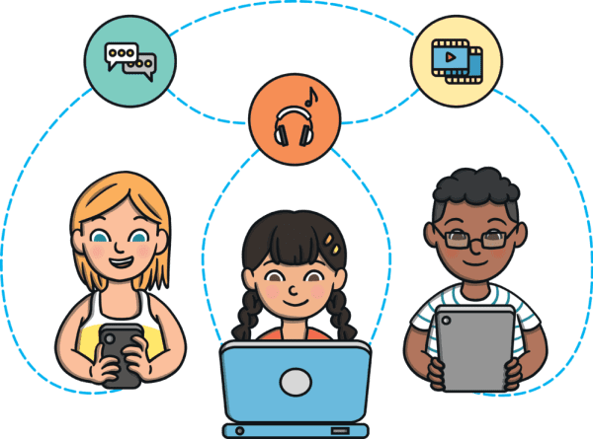
A másik célunk a weboldallal az, hogy meghívjunk mindenkit, aki belefáradt a régi közösségi oldalakba, és szeretne felfedezni!

Slide 5
Csapattagok
Gresu Gábor
Szanyi Szabolcs
Némedi Dániel
Person responsible for database management
The man responsible for design and more
Person responsible for background processes

Slide 6
Köszönjük a figyelmet!!!

